Slide 1


고객가치
새로운 시도
집요한 실행
dToF LiDAR Cal 방법 조사

Slide 2
고객가치
새로운 시도
집요한 실행
Small-space dToF LiDAR Cal 방식들의 특징 분석

Slide 3
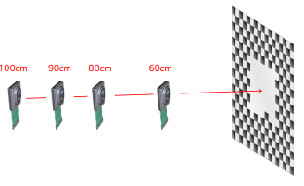
각 제조사 별 dToF Cal 방식
소제목
Argo
Jasper
CTO

Slide 4
Various circumvents for the Small-space LiDAR Cal.
소제목
거리 배수 | 릴레이 렌즈 | Time delay | Optical Fiber | Mirror

Slide 5


Global
Material & Component Company
Customer Focus
New Challenge
Striving for Success
Title

Slide 6
Global
素材·部品企业
顾客价值
新的尝试
执着的实行
Title

Slide 7
グローバル
素材・部品企業
顧客価値
新しい試み
執念深い実行
Title

